Slide 1
資料結構與演算法
課程教學投影片

Slide 2
第二章–陣列
本章各段大綱
2-1 何謂陣列
2-2 陣列型式和計量
2-3 陣列的走訪
2-4 矩陣運算

Slide 3
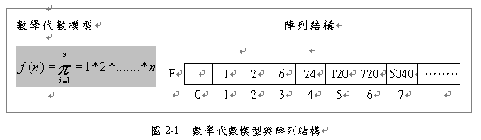
2-1 何謂陣列
陣列的結構:

Slide 4
2-1 何謂陣列
陣列的定義:
一組具有相同資料型態（data type）的元素所組成的有序集合（ordered set）。在電腦中的實體配置空間時，陣列通常儲存在一塊連續的記憶體中。陣列包含名稱和註標，註標只有一個時稱為一維陣列，註標有二個時稱為二維陣列，以此類推，有n個註標稱為n維陣列。

Slide 5
2-1 何謂陣列
陣列的特性:
  連續的記憶體空間
  搭配一個以上的註標（index）可以方便存取陣列中的資料
  有一維陣列,二維陣列..可擴充至n維陣列
  在生活上的應用很多,比如使用電腦系統中符號表和記憶體的對應,可以快速的存取記憶體中的資料

Slide 6
2-2 陣列型式和計量
陣列形式是指在陣列中所存放元素的資料型態,例如整數,字元等等。
陣列計量是指計算陣列的儲放空間數，（或稱個數）或所佔位元組數。

Slide 7
2-2 陣列型式和計量
一維陣列的宣告範例:
  int A[10] — C語言,範圍從0到9
  Dim A(10) As Integer — VB ,範圍從0到10
一維陣列的使用範例:
  A [0] = k
  A [1] = k + 1 * 2 = k + 2
  A [2] = k + 2 * 2 = k + 4
  A [3] = k + 3 * 2 = k + 6

Slide 8
2-2 陣列型式和計量
二維陣列的宣告範例:
  int A[10][10] — C語言
  Dim A(10)(10) As Integer — VB
二維陣列的使用範例:
  A [0][0] = k
  A [1][0] = k + 1 * 2 = k + 2
  A [2][0] = k + 2 * 2 = k + 4
  A [3][0] = k + 3 * 2 = k + 6

Slide 9
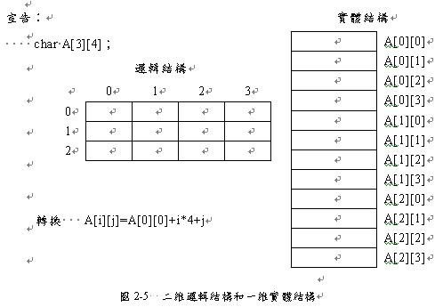
2-2 陣列型式和計量

Slide 10
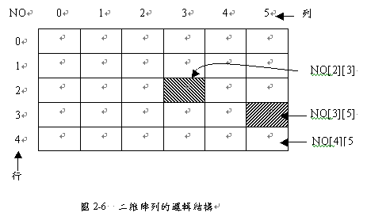
2-2 陣列型式和計量

Slide 11
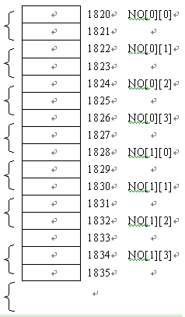
2-2 陣列型式和計量
範例2-1
宣告int NO[2][3]；如果起始位址1820₁₀，則陣列NO存放再記憶中的情形如何？又NO[i][j]的序號為何？位址為何？

Slide 12
2-2 陣列型式和計量
三維陣列的宣告範例:
  int A[10][10][10] — C語言
  Dim A(10)(10)(10) As Integer — VB
三維陣列的使用範例:
  A [0][0][0] = k
  A [1][0][0] = k + 1 * 2 = k + 2
  A [2][0][0] = k + 2 * 2 = k + 4
  A [3][0][0] = k + 3 * 2 = k + 6

Slide 13
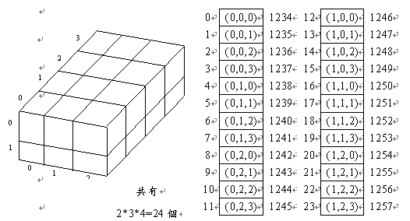
2-2 陣列型式和計量
範例2-2：
一個陣列char A[2][3][4]，且A的起始位址是1234，則A[0][2][3]的位址為何？A[i][j][k]的位址為何?

Slide 14
2-2 陣列型式和計量
對角線陣列(課本說明有誤)
0 | 1 | 2 | … |  | n-1
對角線註標為
(0,0),(1,1),(2,2),…,(n-1,n-1)
共有(n-1)-0+1=n個
總個數=n*n=n²
空的陣列個數=n²-n
0
1
. .
.
n-1

Slide 15
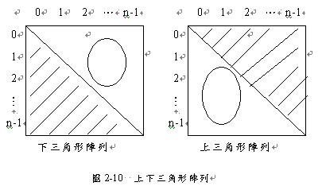
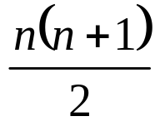
2-2 陣列型式和計量
上三角陣列-所有元素均放在對角線的上方
下三角陣列-所有元素均放在對角線的下方
其元素總個數為n²個
存放資料的元素個數為

Slide 16

2-2 陣列型式和計量
以一維矩陣紀錄二維陣列的內容可以節省空間
下三角矩陣編號方式
第(i,j)位置的編號為
=計數至(i,j)的個數-1
=(1+2+3…+i)+(j+1)-1
=
1個
(0)
（1) | （2)
（3) | （4) | （5)
…
 | (i,j)
2個
…
第0~i-1行的個數
第i行的個數
j個

Slide 17
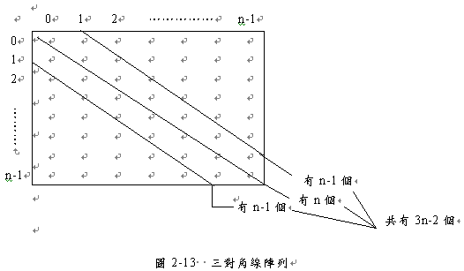
2-2 陣列型式和計量
三對角線陣列

Slide 18
2-3 陣列的走訪
一維陣列走訪:一維陣列的走訪只要是利用一個迴圈，走訪方法有由小到大，由大到0、奇數、偶數和索引表走訪

Slide 19
2-3 陣列的走訪
範例5：﹝由大到小﹞一個陣列NO[10]，陣列分別存入2⁹, 2⁸, 2⁷,..., 2¹, 2⁰的值， 印示出陣列內的內容(課本有誤, 底下程式為由小到大的累增運算)。
i=0;
NO[0]=1;
printf(“NO[%d]=%d\n”,i,NO[i]);
For(i=1;i<10;i++)
{
NO[i]=2*NO[i-1];
printf(“NO[%d]=%d\n”,i,NO[i]);
}

Slide 20
2-3 陣列的走訪
範例6：﹝奇偶數走訪﹞一個陣列NO[10]，陣列偶數註標放入1,11,21,31,41；奇數註標分別存入0,-10,-20,-30,-40的值,印示出陣列內的內容。
For(i=0;i<=9;i=i+2)
NO[i]=5*i+1;
For(i=1;i<=9;i=i+2)
NO[i]=0-((i-1)/2*10);
For(i=0;i<=9;i=i+1)
printf(“NO[%d]=%d \n”,i,NO[i]);

Slide 21
2-3 陣列的走訪
[範例7] 依索引表走訪
  資料陣列data[8]
  索引陣列index[8]存放陣列data被走訪的順序
  請根據走訪的順序列出data陣列的值
0 | 1 | 2 | 3 | 4 | 5 | 6 | 7
50 | 70 | 20 | 60 | 10 | 80 | 30 | 40
data
0 | 1 | 2 | 3 | 4 | 5 | 6 | 7
3 | 5 | 6 | 1 | 2 | -1 | 7 | 0
index

Slide 22
2-3 陣列的走訪
int data[]={50,70,20,60,10,80,30,40};
int index[]={3,5,6,1,2,-1,7,0};
int head=4, point,i;
point=head;
for(i=0;i<8;i++)
{
printf("data[%d]=%d \n", point,data[point]);
point=index[point];
}
0 | 1 | 2 | 3 | 4 | 5 | 6 | 7
50 | 70 | 20 | 60 | 10 | 80 | 30 | 40
data
0 | 1 | 2 | 3 | 4 | 5 | 6 | 7
3 | 5 | 6 | 1 | 2 | -1 | 7 | 0
index

Slide 23
2-3 陣列的走訪
二維陣的走訪:
  由左而右，再由上而下走
  由上而下，再由左而右走
  上下三角形走訪
範列8：[對角線走訪]只走訪對角線元素，例如在一個5×5的陣列中，(0，0)、(1，1)、(2，2)、(3，3)、(4，4)位置分別放入2⁰ 、2¹ 、2³ 、2⁴的值 (程式請參考2-3-2 二維陣的走訪 ) 。

Slide 24
2-3 陣列的走訪
範例9：[由左而右，由上而下走訪]設計一個4×6的陣列，以行為主的方式，分別放入0、1、..........、23的數值 (程式請參考2-3-2 二維陣的走訪 ) 。
範例10：[由上而下，由左而右走訪]設計一個4×6的陣列，以列為主的方式，分別放入0、1、2、3………..、23的數值(程式請參考2-3-2 二維陣的走訪 ) 。

Slide 25
2-3 陣列的走訪
範例11：[上三角形走訪]設計一個5×5的陣列，走訪上三角形放入數值1、2、3…..、14、15 (程式請參考2-3-2 二維陣的走訪 ) 。
範例12：[下三角形走訪]設計一個5×5的陣列，走訪下三角形放入數值1、2、3………..15(程式請參考2-3-2 二維陣的走訪 ) 。

Slide 26
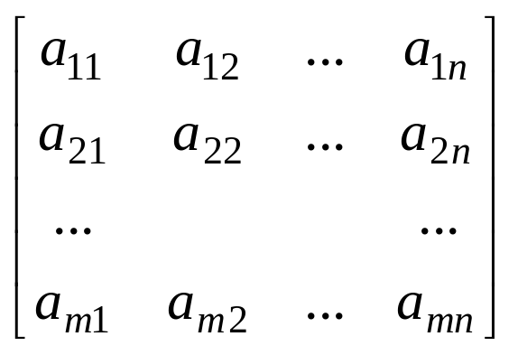
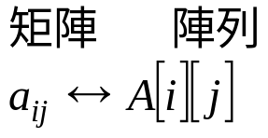
2-4 矩陣運算
方式一:宣告陣列的維數和矩陣差一,則運算時,兩者註標相同
運算方便, 但較浪費記憶體空間
方式二:宣告陣列的維數和矩陣相同,則運算時,兩者註標差一
節省空間, 但操作計算時要小心
陣列A宣告 int[m+1][n+1]
 | 0 | 1 | 2 |  |  |  | n
0
1 |  | A[1][1]
2
m |  | A[m][1] | A[m][2] |  |  |  | A[m][n]
m*n矩陣
(m+1)*(n+1)陣列

Slide 27
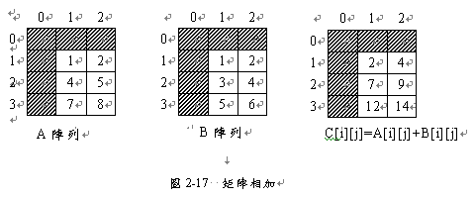
2-4 矩陣運算
矩陣加法、減法

Slide 28
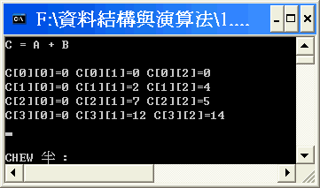
int A[4][3], B[4][3], C[4][3], i, j;
for ( i=0; i<4; i++) /* 第0行及第0列棄置不用*/
{
for ( j=0; j <3 ; j++)
{
A[i][j]=0; B[i][j]=0; C[i][j]=0;
}
}
A[1][1]=1; A[1][2]=2; A[2][1]=4;
A[2][2]=5; A[3][1]=7; A[3][2]=8;
B[1][1]=1; B[1][2]=2; B[2][1]=3;
B[3][1]=5; B[3][2]=6;
for ( i=0; i<4; i++)
for ( j=0; j <3 ; j++)
C[i][j] = A[i][j] + B[i][j];
printf("C = A + B ");
printf("\n\n");
for ( i=0; i<4; i++)
{
for ( j=0; j <3 ; j++)
printf("C[%d][%d]=%d ",i,j,C[i][j]);
printf("\n");
}

Slide 29
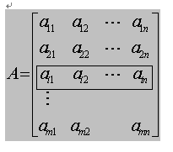
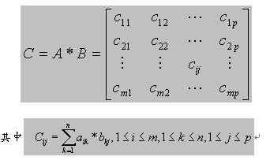
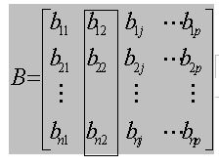
2-4 矩陣運算
矩陣乘法

Slide 30
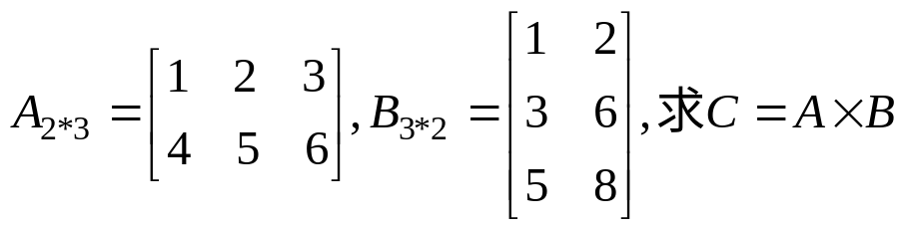
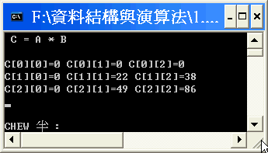
for ( i=0; i<3; i++)
{
for ( j=0; j<3; j++)
{
for (k=0;k<4;k++)
{
C[i][j] = C[i][j] + A[i][k] * B[k][j];
}
printf("C[%d][%d]=%d ",i,j,C[i][j]);
}
printf("\n");
}

Slide 31
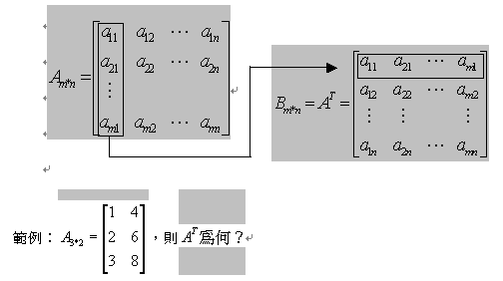
2-4 矩陣運算
矩陣轉置
B[j][i]=A[i][j]

